Slide 1
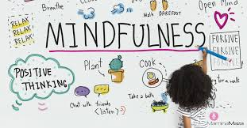

Slide 2
Uvod
Dragi roditelji, ako želite kod svog djeteta unaprijediti vještine kontrole pažnje, regulacije emocija, umirivanja i samoprihvaćanja, možete to probati učiniti ovim kratkim ali djelotvornim Mindfulness vježbicama.
Izvođenjem ovih vježba, djeca uče usmjeravati pozornost, unaprijediti fokus i koncentraciju, uvježbavaju načine postizanja osjećaja smirenosti i relaksiranosti te uče zastati na trenutak kako ne bi impulzivno reagirala.

Slide 3
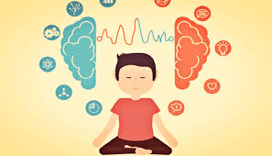
Dobrobit Mindfulnessa za djecu
Mindfulness poboljšava pažnju, koncentraciju, pamćenje, regulaciju osjećaja i ponašanja, spavanje, odnose s drugima, samoprihvaćanje i samopouzdanje te kvalitetu života u djece što je dokazano u brojnim istraživanjima.

Slide 4
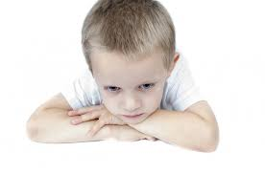
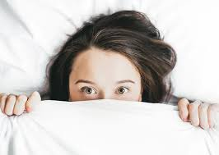
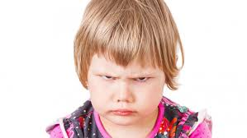
Mindfulness vježbe
Vježbe su naročito korisne u stanjima uznemirenosti praćenih neugodnim osjećajima kao što su strah, ljutnja, tuga, koji se mogu javiti tijekom stresnih situacija kao što su ovi dani koje proživljavamo u tijeku pandemije korona virusa (COVID19).

Slide 5
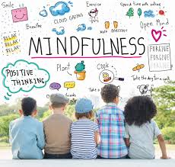
Što je Mindfulness?
Mindfulness je tehnika usmjerena na razvoj pažnje i koncentracije, percepcije, prepoznavanje, prihvaćanje i bolje kontrole osjećaja i ponašanja, empatije i suosjećajnih odnosa.
Mindfulness pomaže umiriti se, sabrati svoje misli i reagirati svjesnije u stresnim i izazovnim situacijama života.

Slide 6
Usmjeravanje pažnje
Mindfulness počinje usmjerenom pažnjom, ali je više od usmjerene pažnje…
Pažnja se u vježbama mindfulnessa može usmjeriti prema okolini koristeći naša osjetila (vid, sluh, dodir, miris i okus) ili našim unutarnjim stanjima (osjeti u tijelu, misli i osjećaji u umu).

Slide 7
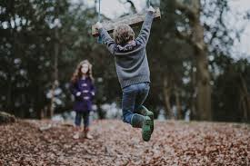
„Mindfuldness” Kratke vježbe za djecu
„Prizemljenje”
Ovu vježbu je korisno primijeniti u stanjima visoke uznemirenosti, straha i panike, te drugih neugodnih osjećaja kao što su ljutnja, tuga…
Pogledaj oko sebe, primijeti i imenuj:
5 stvari koje možeš vidjeti
4 stvari koje možeš dodirnuti
3 stvari koje možeš čuti
2 stvari koje možeš mirisati
1 stvar koju možeš okusiti

Slide 8
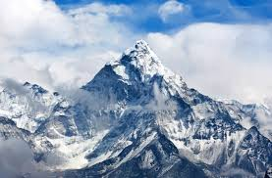
„Planina”
Stani uspravno i raširi stopala u širini bokova
Ruke stavi uz tijelo.
Zamisli da si planina…
visoka,
mirna,
nepomična,
dostojanstvena.
Sunce, kiša, oblaci, oluje, snijeg,
Dolaze i odlaze.
A planina ostaje i dalje ista,
Mirna i nepromijenjena.
I ti možeš biti kao planina.
Miran i nepromijenjen.
Unatoč svemu oko tebe i u tebi.
Budi planina.

Slide 9
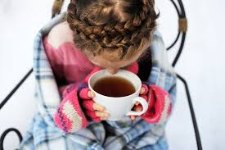
„Vruća čokolada”
1. Zamisli da u rukama držiš šalicu vruće čokolade ili kakaa i primakni je ispred nosa
2. Duboko udahni kroz nos kao da mirišeš vruću čokoladu
3. Polako izdahni kroz usta da ohladiš vruću čokoladu
4. Ponovi nekoliko puta

Slide 10
„Puhanje balona”
Zamisli da je tvoj trbuh balon.
1. Duboko udahni na nos i primijeti kako se tvoj trbuh povećava
2.Lagano izdahni na usta i primijeti kako se tvoj trbuh smanjuje
3.Ponovi još nekoliko puta.

Slide 11
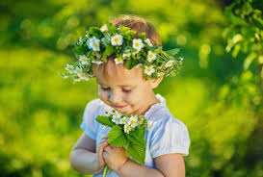
„Mirisanje cvijeća”
1. Zatvori oči i zamisli da u ruci držiš cvijet
2. Duboko udahni i zamisli da osjetiš osvježavajući miris cvijeta
3. Lagano izdahni primijeti kako se osjećaš
4. Ponovi nekoliko puta.

Slide 12
Izvori:BESPLATNA BROŠURA: Kratke vježbe mindfulnessa za djecu za prepoznavanje i kontrolu neugodnih osjećaja i ponašanja doc.prim.dr.sc. Vlatka Baričević Maršanić, dr.med., Ella Selak Bagarić, mag.psych
Pripremila: Martina Rajačić, prof.defektolog-rehabilitator
Centar za odgoj i obrazovanje Krapinske Toplice

